Slide 1
Supervised Machine Learning algorithms

Slide 2
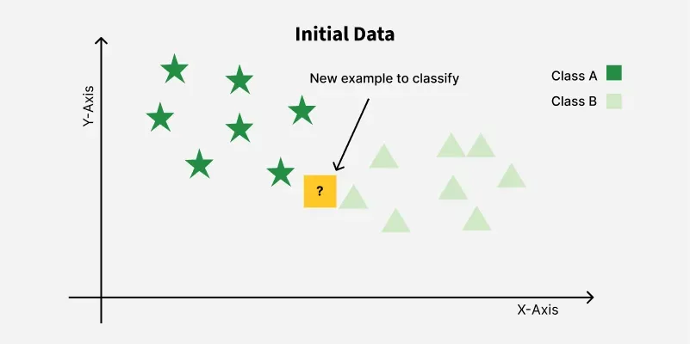
K-Nearest Neighbors (KNN)

Slide 3
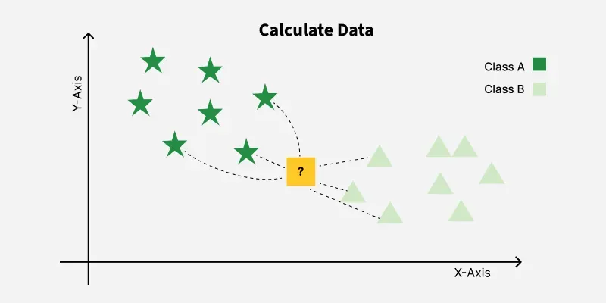
K-Nearest Neighbors (KNN)

Slide 4
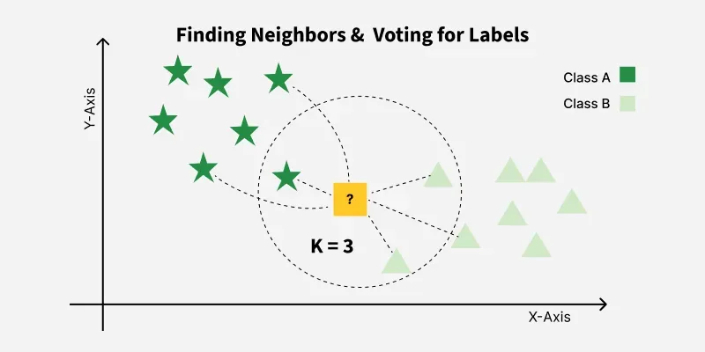
K-Nearest Neighbors (KNN)

Slide 5
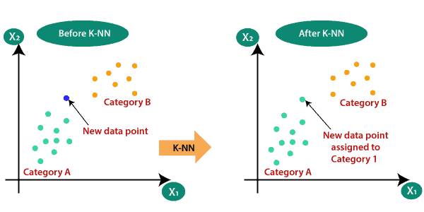
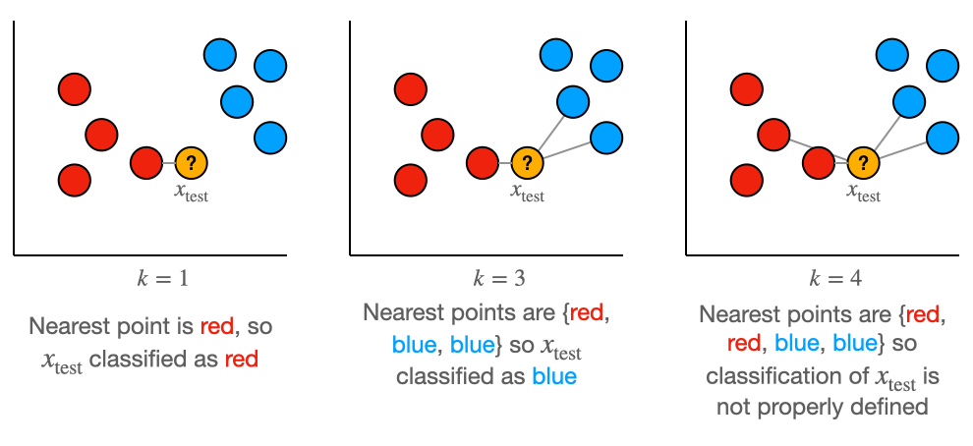
K-Nearest Neighbors (KNN)

Slide 6
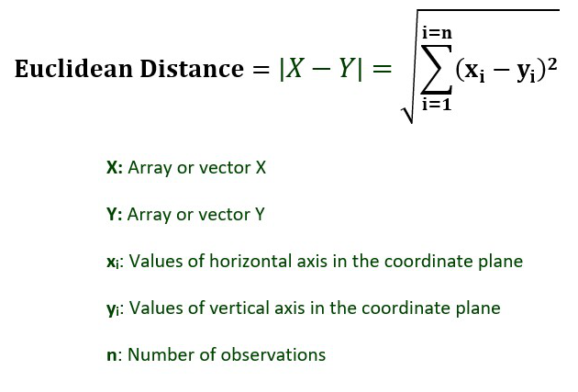
K-Nearest Neighbors (KNN)
Evklid məsafəsi (Euclidean distance) Evklid fəzasındakı iki nöqtə arasındakı düz xətt məsafəsidir, onlar arasında mümkün olan ən qısa yolu təmsil edir və adətən Pifaqor teoremi ilə hesablanır.

Slide 7
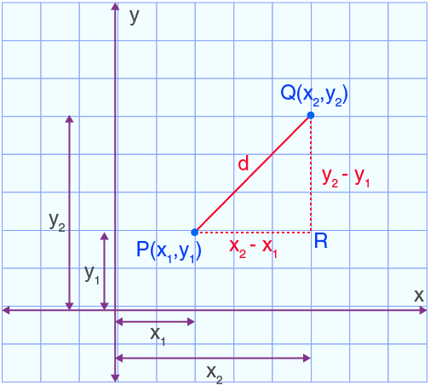
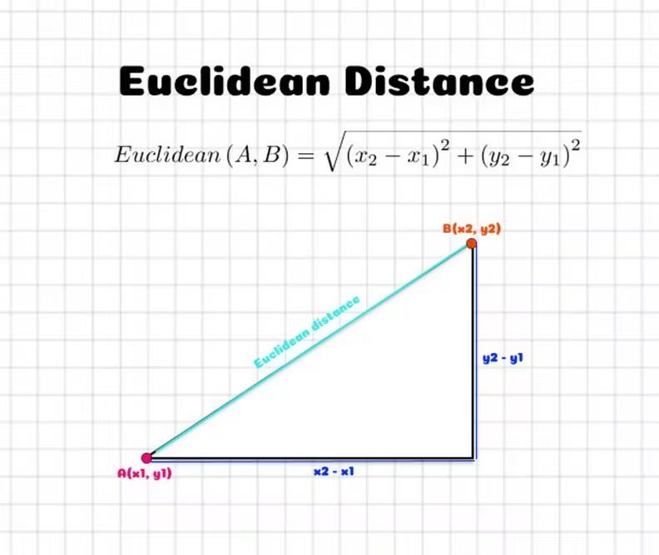
K-Nearest Neighbors (KNN)

Slide 8
Naive Bayes
Naive Bayes, bütün xüsusiyyətlərin əlaqəsiz olduğunu fərz edərək, məlumat nöqtəsinin hansı kateqoriyaya aid olduğunu proqnozlaşdırmaq üçün ehtimaldan istifadə edən təsnifat alqoritmidir.

Slide 9
Naive Bayes
Naiv Bayes alqoritmasının fərziyyələri
Xüsusiyyətlərin müstəqilliyi: Bu o deməkdir ki, bir şeyi təsnif etməyə çalışarkən, məlumatdakı hər bir xüsusiyyətin digər xüsusiyyətlərə təsir etmədiyi güman edilir.
Davamlı xüsusiyyətlər normal paylanmışdır: Əgər xüsusiyyət davamlıdırsa, onun hər bir sinif daxilində normal paylandığı güman edilir.
Xüsusiyyətlər eyni dərəcədə vacibdir: Bütün xüsusiyyətlərin sinif etiketinin proqnozlaşdırılmasına bərabər töhfə verdiyi güman edilir.
Məlumat çatışmazlığı yoxdur: Məlumatlarda heç bir çatışmayan dəyər olmamalıdır.

Slide 10
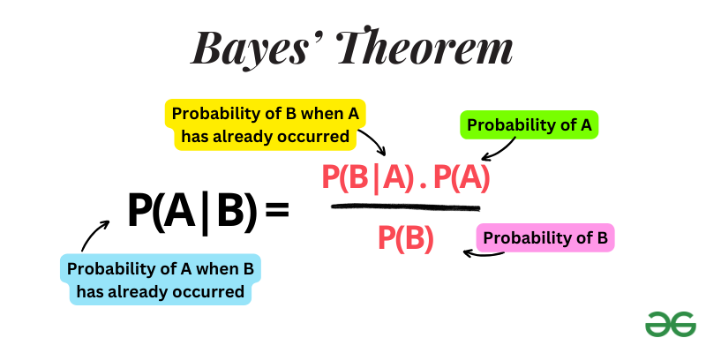
Naive Bayes
• P(y|X): X verildikdə sinif y-in ehtimallığı (Posterior probability)
• P(X|y): X-in sinif y verildikdə ehtimallığı (Likelihood)
• P(y): sinif y-in əvvəlki ehtimallığı
• P(X): Marjinal ehtimal və ya sübut

Slide 11
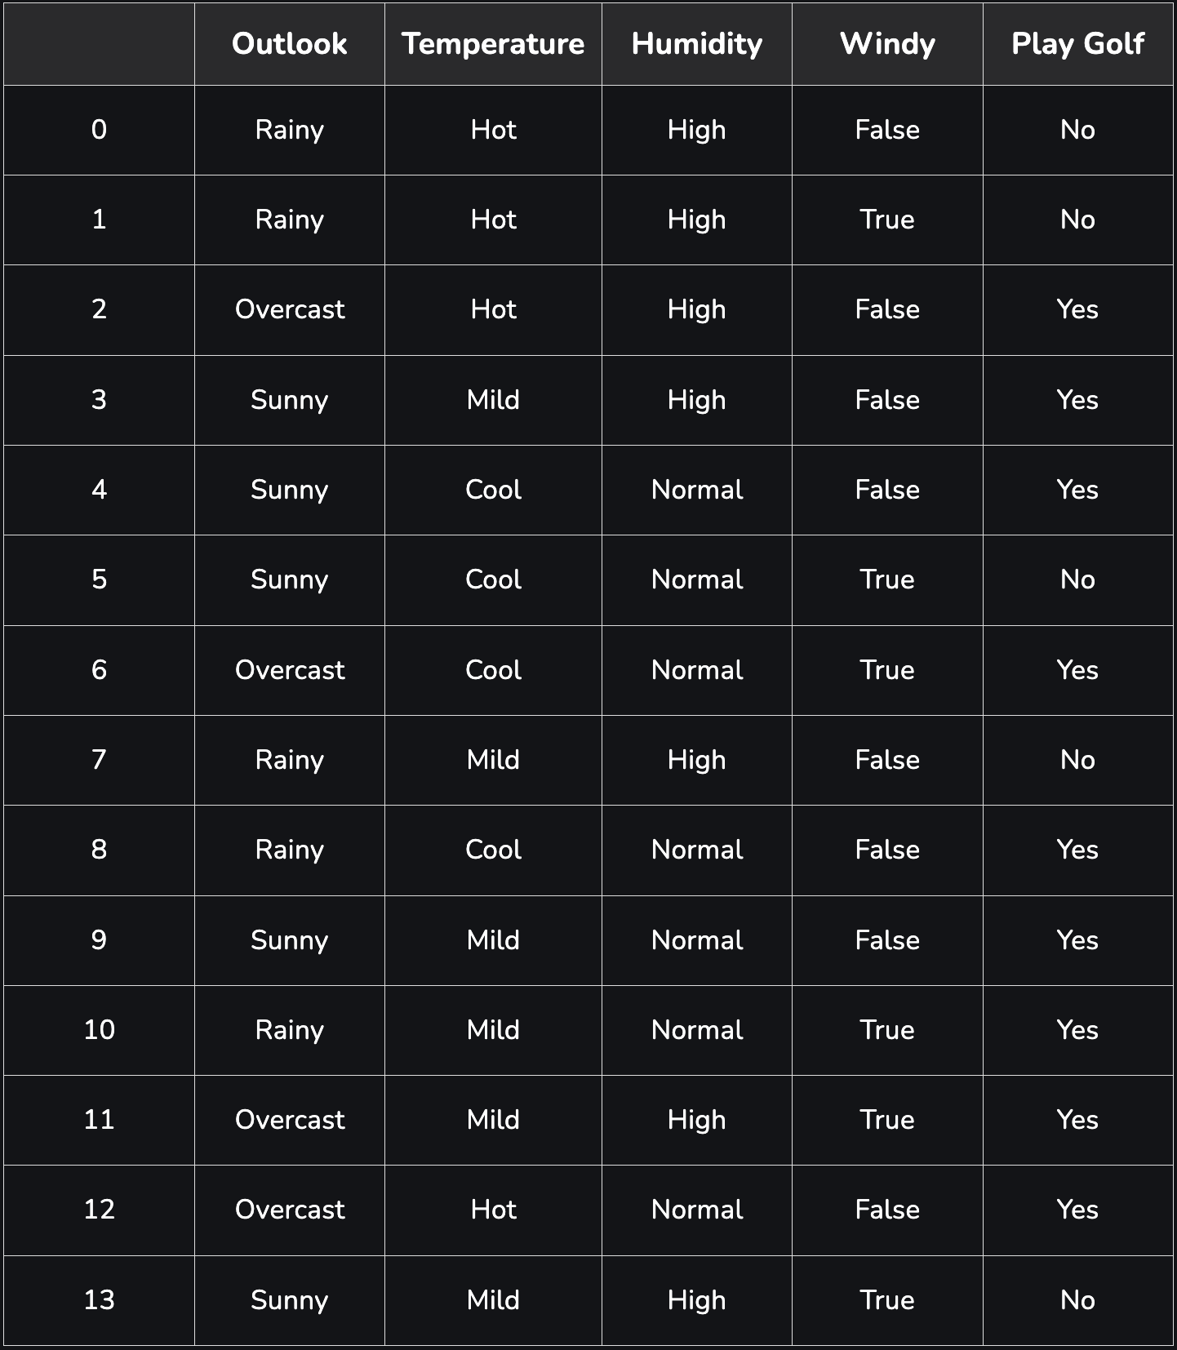
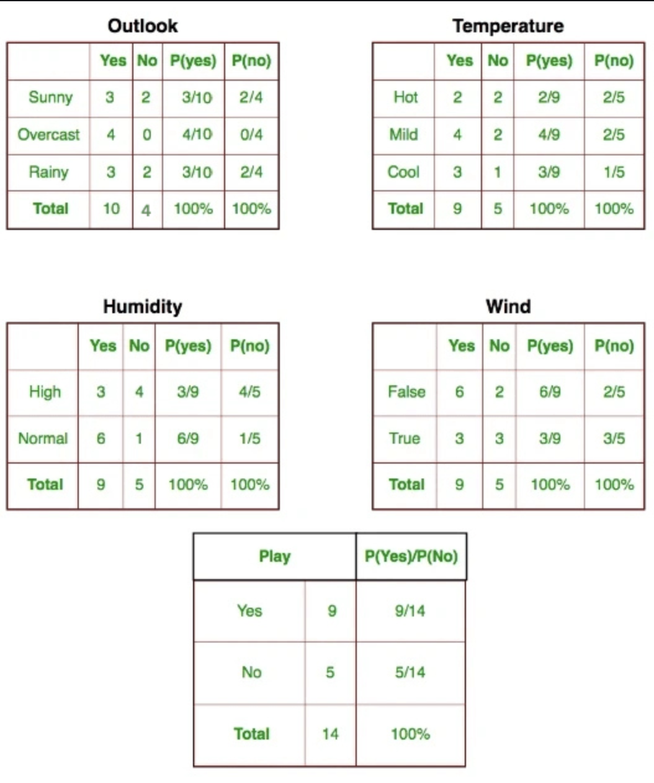
Naive Bayes
3/9 2/5
4/9 0/5
2 3
3/9 2/5
9 5

Slide 12
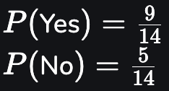
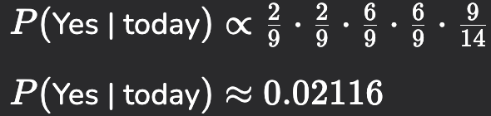
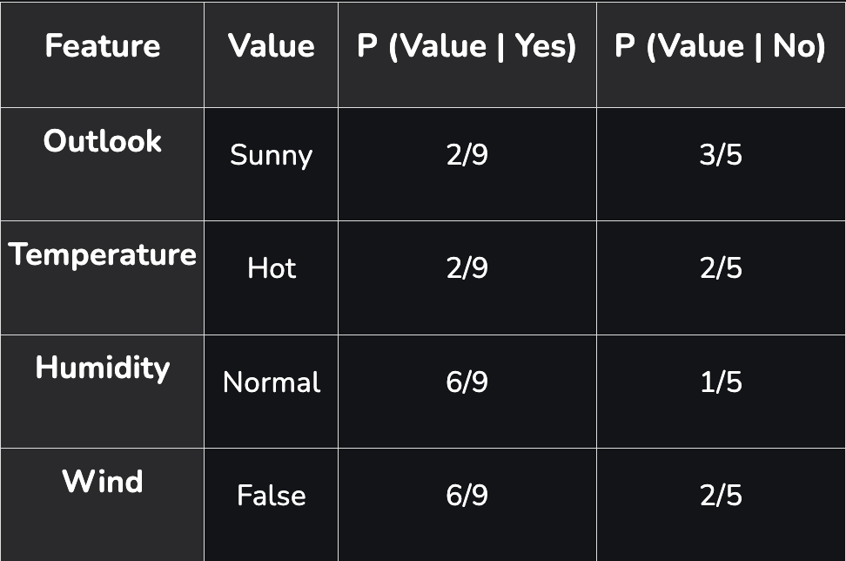
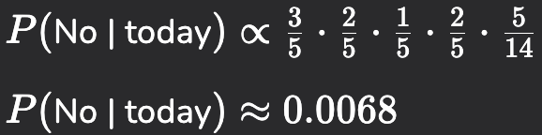
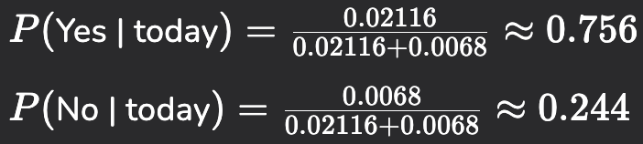
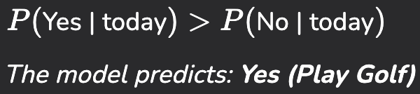
Naive Bayes
Sinif ehtimalları:
Posterior ehtimallar
Sinif ”Yes”:
Sinif “No”:
Ehtimalları normallaşdırmaq:
Final proqnoz:
3/9
2/5

Slide 13
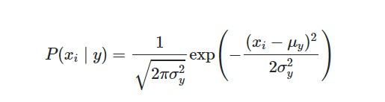
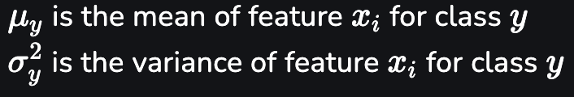
Naive Bayes
Numerik dəyişənlər üçün Naive Bayes (Gaussian Naive Bayes):

Slide 14
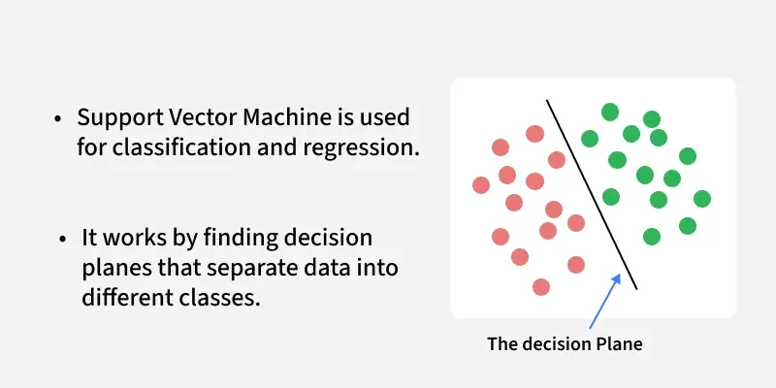
Support Vector Machines (SVM)

Slide 15
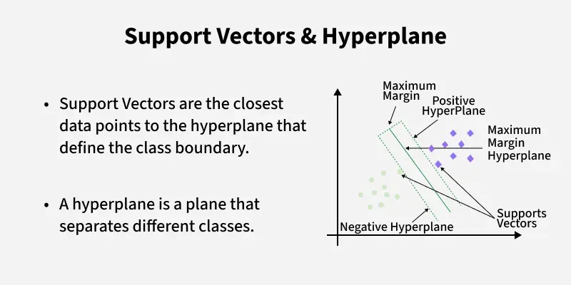
Support Vector Machines (SVM)

Slide 16
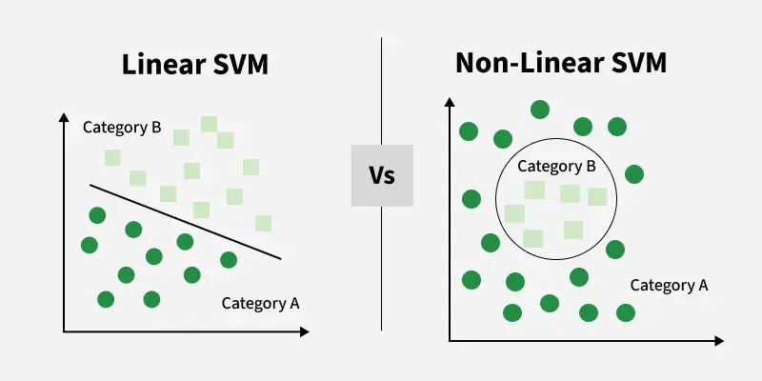
Support Vector Machines (SVM)

Slide 17
Support Vector Machines (SVM)
Hyperplane: Xüsusiyyətlər məkanında müxtəlif sinifləri ayıran qərar sərhədi və xətti təsnifatda wx + b = 0 tənliyi ilə təmsil olunur.
Support Vectors: SVM-də hyperplane’ə ən yaxın olan məlumat nöqtələridir. Hyperplane və kənarı müəyyən etmək üçün vacibdir.
Margin: Hyperplane və Support vektorlar arasındakı məsafə. SVM daha yaxşı təsnifat performansı üçün bu marjı maksimuma çatdırmağı hədəfləyir.
Kernel: SVM-ə qeyri-xətti olaraq ayrıla bilən məlumatları idarə etməyə imkan verən məlumatları daha yüksək ölçülü məkana uyğunlaşdıran funksiya.

Slide 18
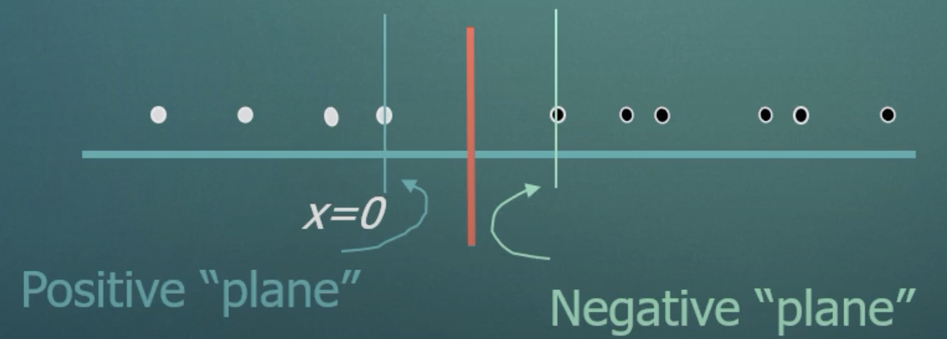
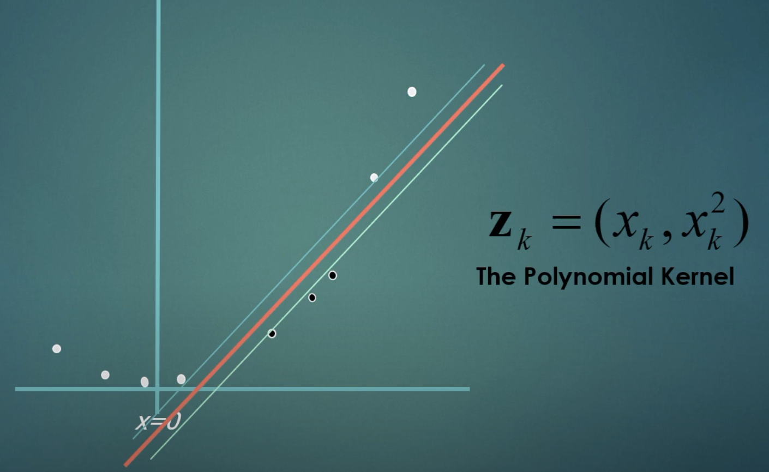

Support Vector Machines (SVM)
1 müstəqil dəyişən

Slide 19
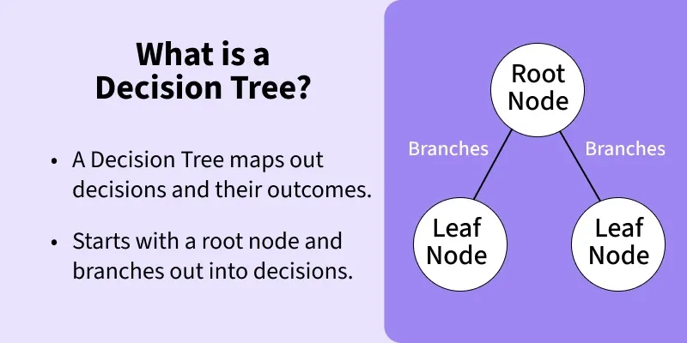
Decision Tree

Slide 20
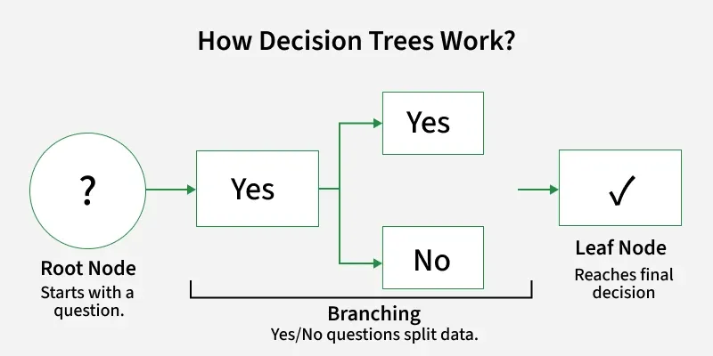
Decision Tree

Slide 21
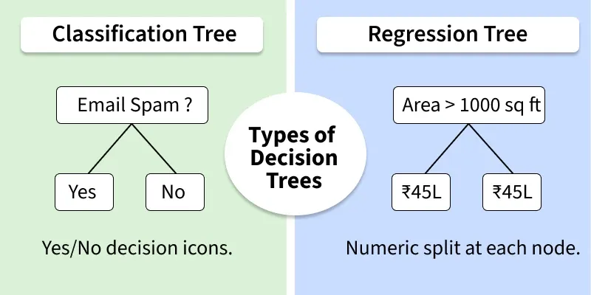
Decision Tree

Slide 22
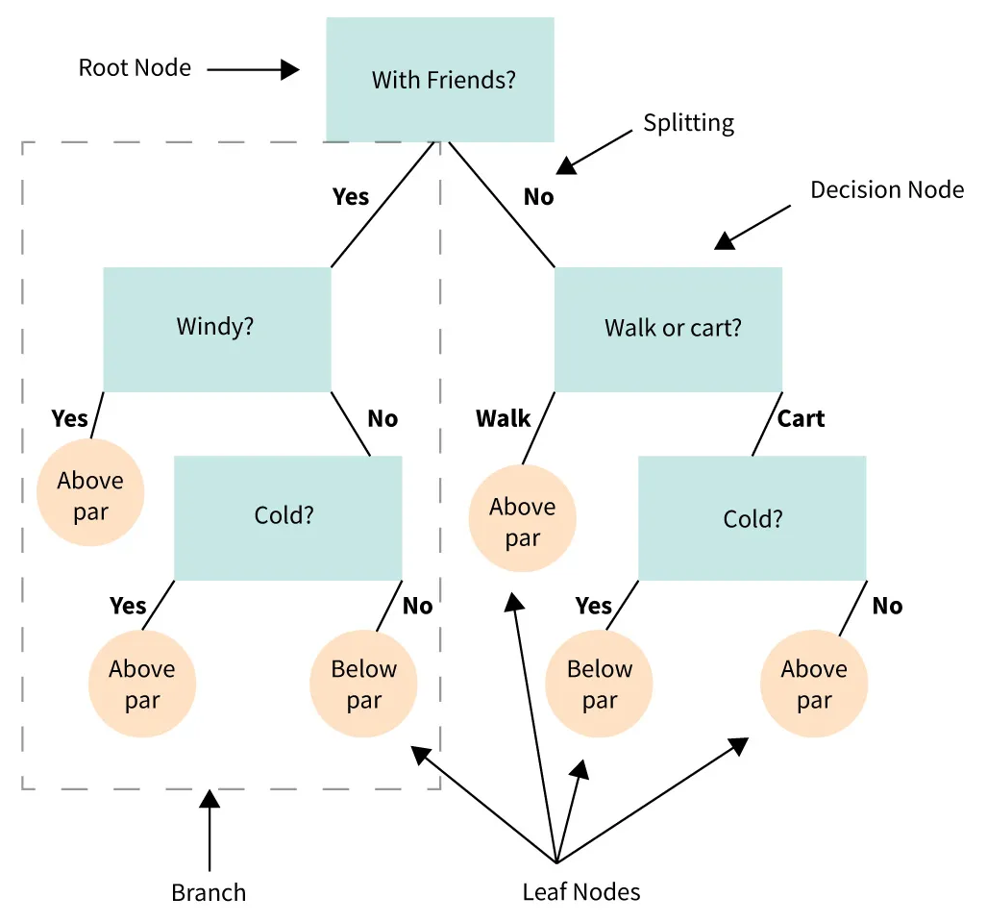
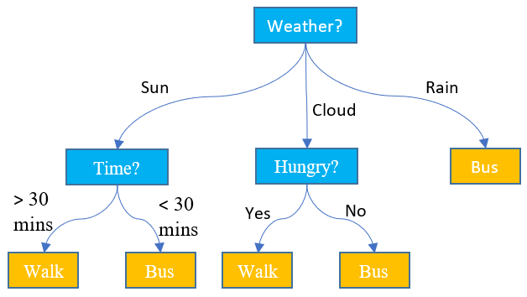
Decision Tree

Slide 23
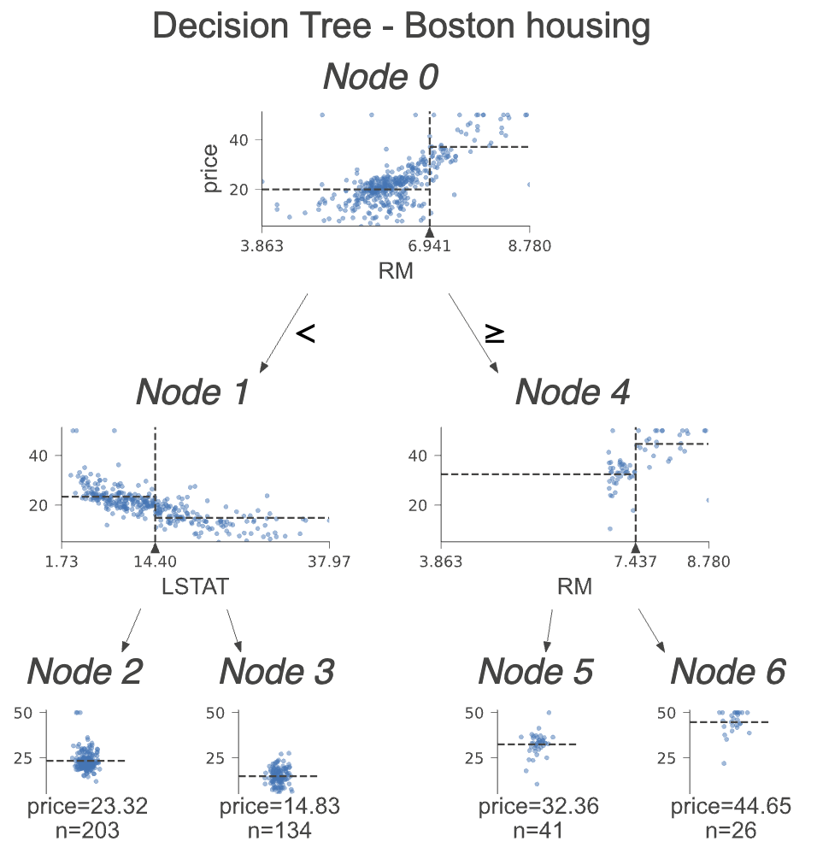
Decision Tree

Slide 24
Ensemble Learning Algorithms

Slide 25
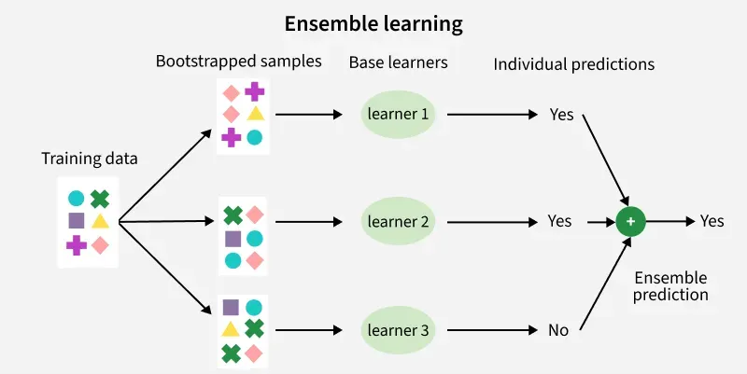
Ensemble Learning
Ansambl öyrənməsi yalnız bir əvəzinə bir çox kiçik modeldən istifadə etdiyimiz bir üsuldur. Bu modellərin hər biri tək başına çox güclü olmaya bilər, lakin biz onların nəticələrini bir araya gətirdikdə daha yaxşı və dəqiq cavab alırıq. Bu, sadəcə bir nəfər əvəzinə bir qrup insandan məsləhət istəmək kimidir – hər biri bir az səhv ola bilər, lakin onlar birlikdə adətən daha yaxşı cavab verirlər.

Slide 26
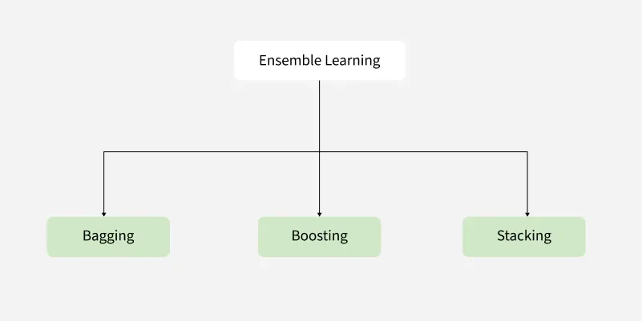
Ensemble Learning

Slide 27
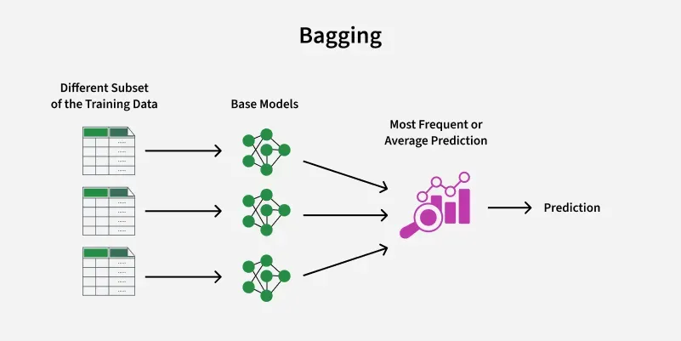
Ensemble Learning
Bagging (Torbalama) - Bootstrap Aggregating:
Modellərə train datasının müxtəlif təsadüfi alt çoxluqları üzrə müstəqil şəkildə öyrədilir. Onların nəticələri daha sonra birləşdirilir - adətən orta hesablama (reqressiya üçün) və ya səsvermə (təsnifat üçün). Bu, müxtəlifliyi azaltmağa kömək edir və həddindən artıq uyğunlaşmanın (overfitting) qarşısını alır.

Slide 28
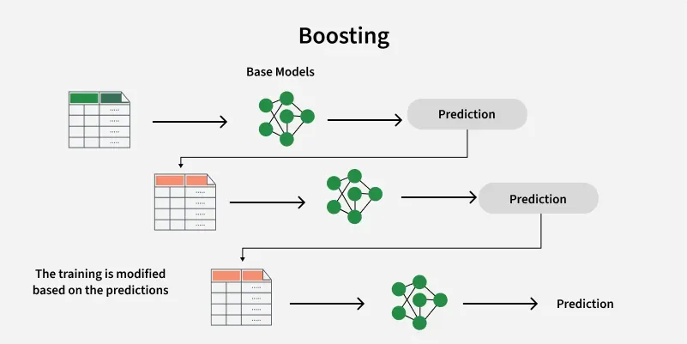
Ensemble Learning
Boosting (Gücləndirmə):
Modellər bir-birinin ardınca öyrədilir. Hər bir yeni model əvvəlkilərin səhvlərini düzəltməyə fokuslanır. Yekun proqnoz bütün modellərin çəkili birləşməsidir ki, bu da qərəzliyi azaltmağa (overfitting) və dəqiqliyi artırmağa kömək edir.

Slide 29
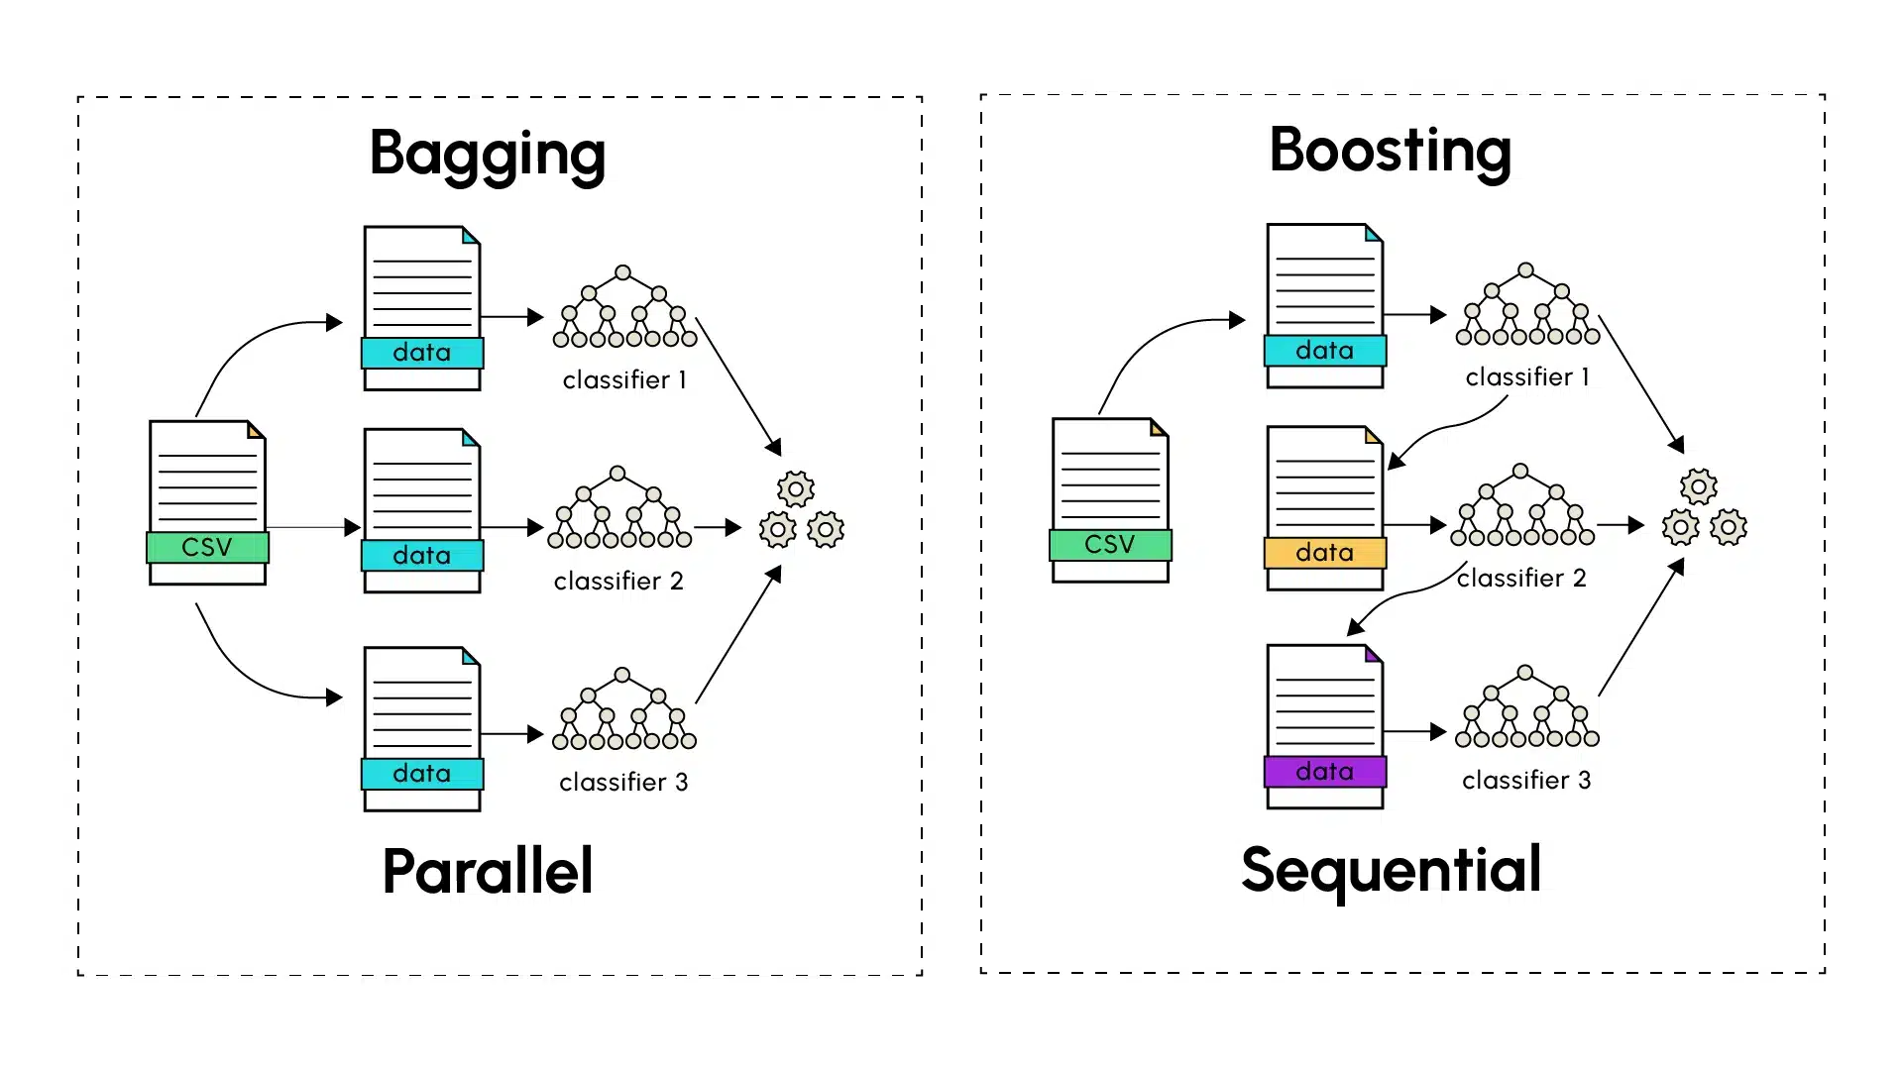
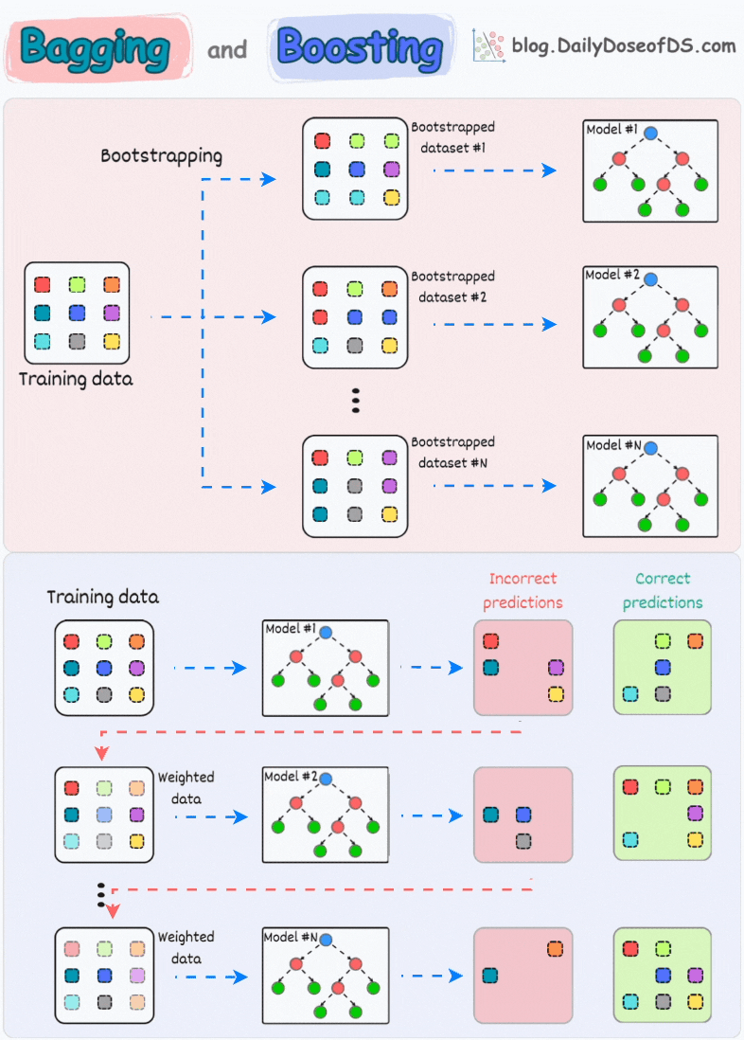
Ensemble Learning

Slide 30
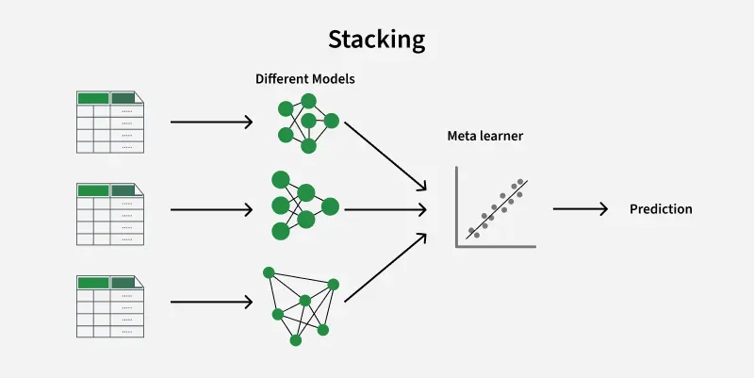
Ensemble Learning
Stacking (Yığma):
Çoxsaylı müxtəlif modellər (çox vaxt müxtəlif növlər) öyrədilir və onların proqnozları meta-model adlanan son model üçün giriş kimi istifadə olunur. Meta-model hər hansı fərdi modeldən daha yaxşı performansa nail olmaq üçün əsas modellərin proqnozlarını ən yaxşı şəkildə birləşdirməyi öyrənir.

Slide 31
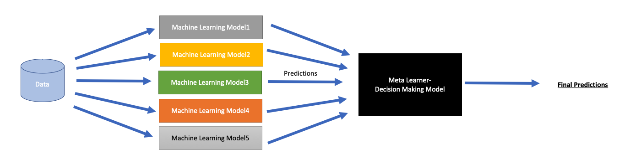
Ensemble Learning

Slide 32
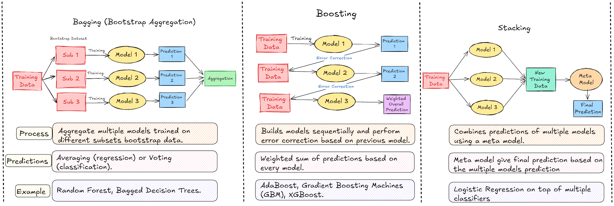
Ensemble Learning

Slide 33
Data Önhazırlığı üçün ML alqoritmalarının fərqi
Alqoritma | Outlier həssaslığı | Kateqorik dəyişənləri kodlaşdırılması | Data Scaling | Multicollinearity həssaslığı
GLM | Çox yüksək | Lazımdır | Lazımdır | Çox yüksək
KNN | Çox yüksək | Lazımdır | Lazımdır | Az
Naive Bayes | Az | Lazım deyil | Lazım deyil | Az
SVM | Yüksək | Lazımdır | Lazımdır | Yüksək
Decision Tree | Çox az | Lazım deyil | Lazım deyil | Çox az
Random Forest (Bagging) | Çox dayanıqlı | Lazım deyil | Lazım deyil | Çox az
XGBoost (Boosting) | Orta dayanıqlı | Lazım deyil | Lazım deyil | Çox az

Slide 34
Bias/Variance

Slide 35
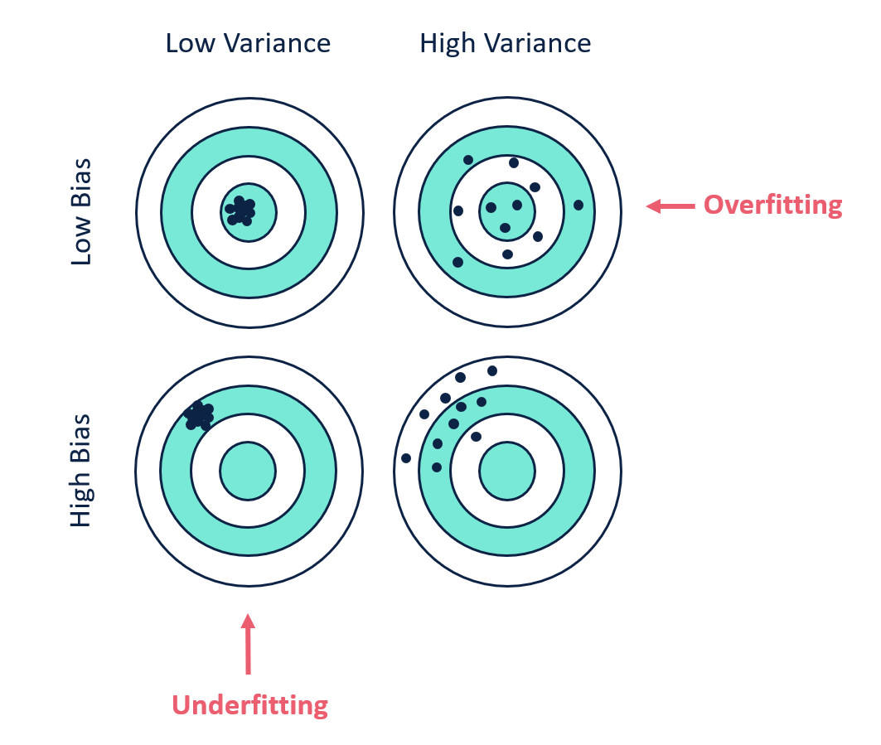
Bias/Variance

Slide 36
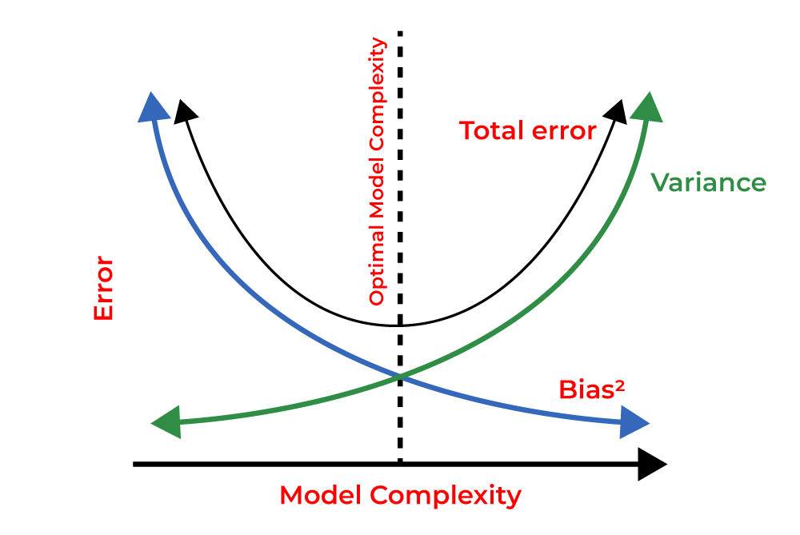
Bias/Variance

